Slide 1
BuyCheap

Slide 2
Introducere
BuyCheap este o aplicație web care permite căutarea unui produs în scopul comparării prețului acestuia pe site-urile eMag, Flanco și Altex.
Am ales această temă deoarece de fiecare dată când cumpărăm un produs trebuie să intrăm pe fiecare din aceste trei site-uri și să verificăm noi înșine care dintre ele ne oferă cel mai avantajos preț, iar acest lucru este o pierdere de timp.

Slide 3
Context
Un astfel de site există deja în România, iar acesta este www.compari.ro. Pe acest site se compară prețul produsului de pe 200 alte site-uri partenere. Un număr mai mare de site-uri, deși pare o idee bună, îngreunează probabilitatea de a vedea ofertele disponibile pe cele mai mari site-uri de e-commerce din România.

Slide 4
Ce aduce nou Buycheap
fiecare utilizator are o listă de favorite în care poate adăuga orice produs găsește în urma unei căutări efectuate în aplicație. Acest lucru permite utilizatorului să urmărească mai ușor aceste produse
notificarea utilizatorilor, prin e-mail, atunci când prețul unui produs aflat în lista lor de favorite are un preț mai mic decât atunci când acesta a fost marcat ca și favorit

Slide 5
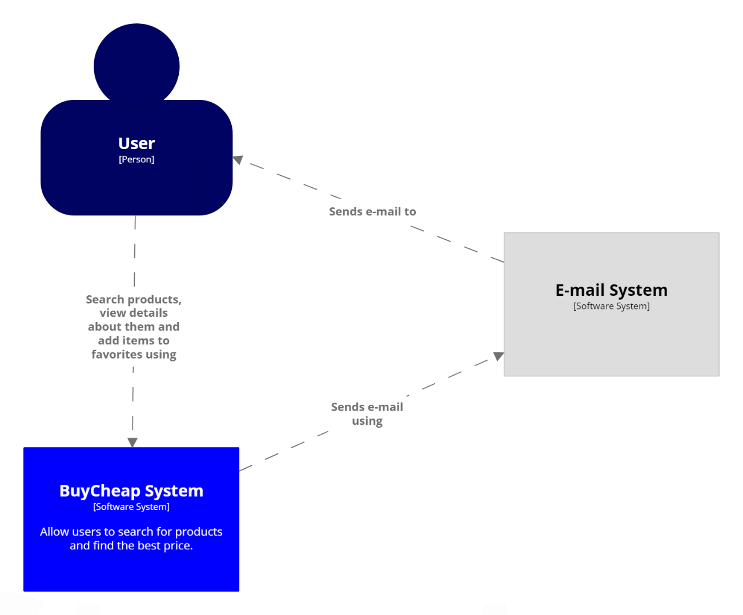
Arhitectura aplicației
Diagrama C4 – nivel 1

Slide 6
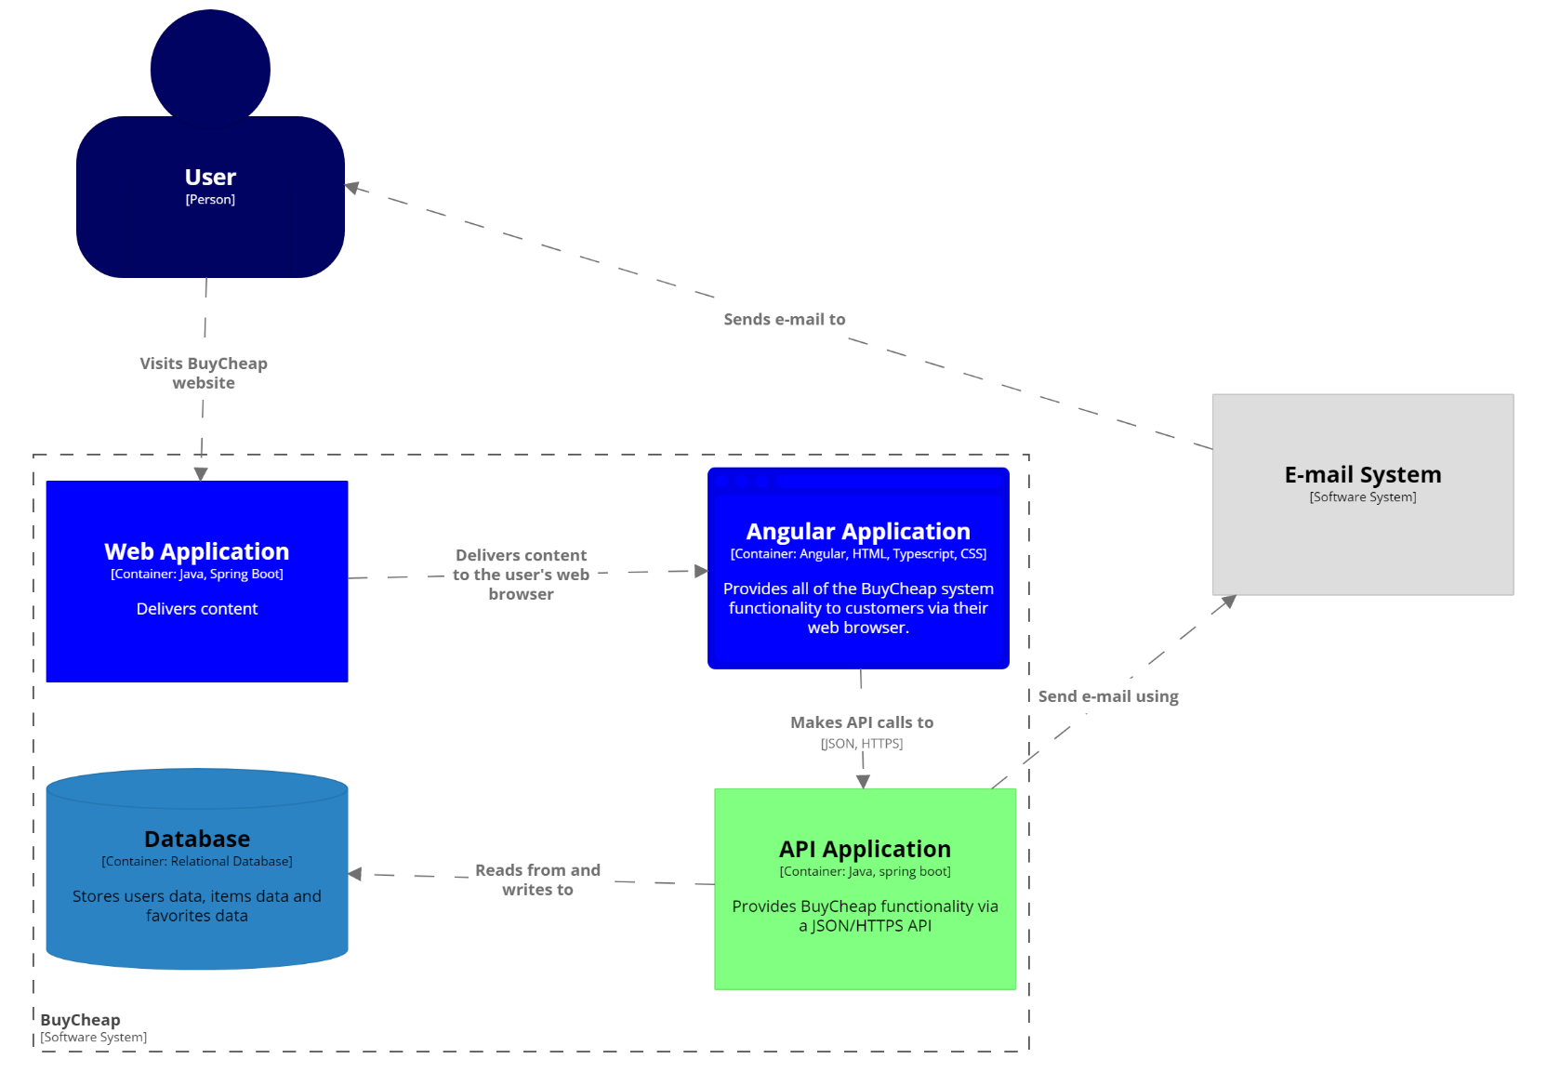
Arhitectura aplicației
Diagrama C4 – nivel 2

Slide 7
Demo

Slide 8
Concluzii
Așa cum mi-am propus atunci când am ales acest proiect am reușit să implementez funcționalitățile care fac ca aplicația BuyCheap să inoveze piața aplicațiilor care compară prețuri în România. Aplicația oferă utilizatorilor atât posibilitatea de a adăuga un produs la lista lor de favorite cât și sistemul de notificare prin e-mail atunci când prețul unui favorit scade, acestea două fiind funcționalitățile de care multe persoane care doresc să compare prețuri într-un mod cât mai ușor au nevoie.
În concluzie, aceste funcționalități constituie un mare atu al acestei aplicații și datorită acestora, aplicația BuyCheap a imbunătățit ceea ce oferă deja cel mai mare site de comparare de prețuri din România.

